Slide 1
Doel presentatie
Tijdens deze lezing neem ik U mee naar de wondere wereld van de endoscopie, het letterlijk “naar binnen kijken” in de patiënt. De endoscopie heeft sinds de eeuwwisseling een stormachtige ontwikkeling doorgemaakt met name door de sterk verbeterde beeldkwaliteit. Hiermee zijn vroege vormen van kanker in het maag-darmkanaal te herkennen. Tevens is de endoscopische oncologische chirurgie verder ontwikkeld met oa “third space endoscopy”. Het is hiermee mogelijk om orgaan sparende endoscopische behandelingen uit te voeren. Deze vormen van behandeling leveren een heel goede prognose voor de patiënt. De beelden van deze imaged-based procedures zijn soms (te complex) en het herkennen van afwijkingen vergt veel kennis en oefening. Type weefsels kennen verschillende patronen van o.a. oppervlakte en bloedvaten. Met name bij zeldzamere aandoeningen zoals vroege vormen van kanker van de slokdarm en maag schiet de gemiddelde ervaring te kort en is er een mogelijkheid ontstaan om deze lacunes op te vullen met behulp van kunstmatige intelligentie. De ontwikkeling en toepassingen van deze algoritmen zullen met gebruik van voorbeelden uit research worden geschetst.

Slide 2
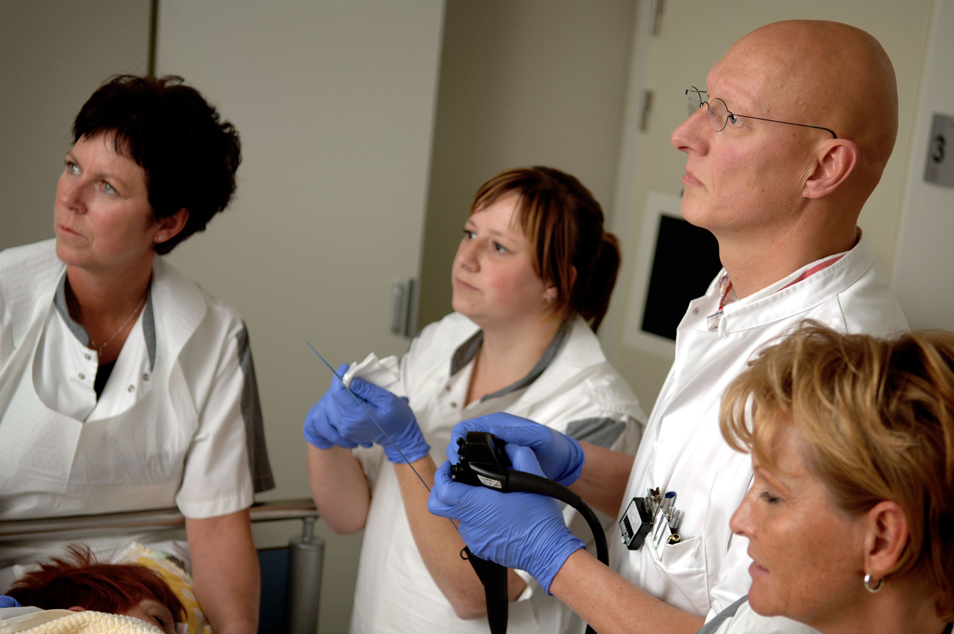


‘Artificial Intelligence; de toekomst voor de endoscopie?
Erik Schoon, MDL-arts
Catharina Kanker Instituut
GROW Maastricht University
erik.schoon@catharinaziekenhuis.nl

Slide 3
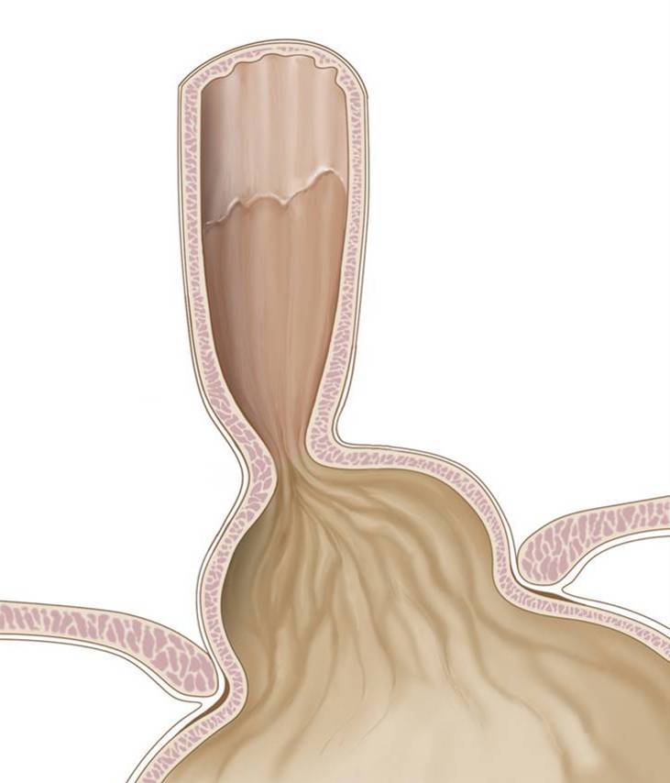
Barrett slokdarm
Plaveisel epitheel wordt vervangen door intestinaal type slijmvlies in de distale slokdarm
Complicatie van langdurige reflux
  Prevalentie van 10-20% bij patienten met chronische reflux
Prevalentie 1.6%
Ronkainen et al, Gastroenterology 2005

Slide 4
Barrett Slokdarm
Kan kwaadaardig worden
Adenocarcinoom in Barrett:
  - lifetime risico van 3-5%
  jaarlijkse incidentie 0.5%
Maligniteit met de snelst stijgende incidentie in de Westerse wereld
Shaheen et al, Gastroenterology 2000
Devasa et al, Cancer 1998

Slide 5

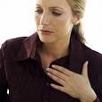
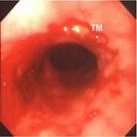

Risk factors esophaguscarcinoma
+
+
+
!
7

Slide 6
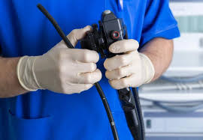

Slide 7
“Frame shift” in treatment options
before 2005
after 2005
Intestinal metaplasia
Low grade dysplasia
High grade dysplasia
Early carcinoma
Advanced carcinoma
Surgery
Radiotherapy
10

Slide 8
“Frame shift” in treatment options
before 2005
after 2005
Intestinal metaplasia
Low grade dysplasia
High grade dysplasia
Early carcinoma
Advanced carcinoma
EMR/RFA
Surgery
Radiotherapy
Surgery
Radiotherapy
Chemo Tx
10

Slide 9
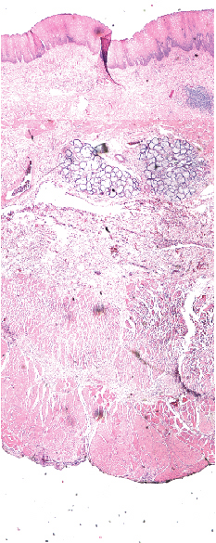
Anatomy
Esophageal epithelium ~500µm
Lamina Propria
Muscularis Mucosae
Submucosa
Muscularis Propria
Notes:
9
9

Slide 10
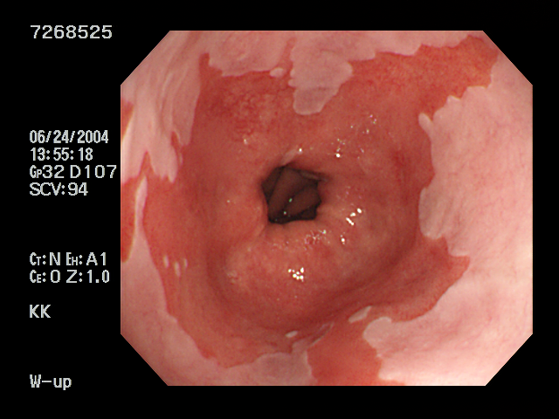
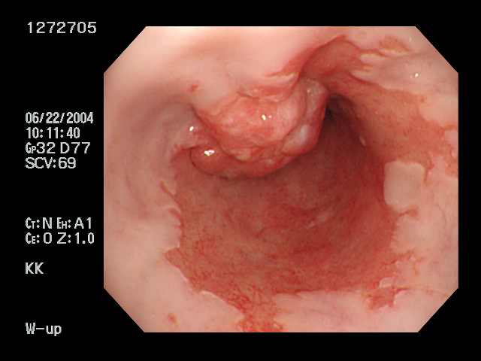
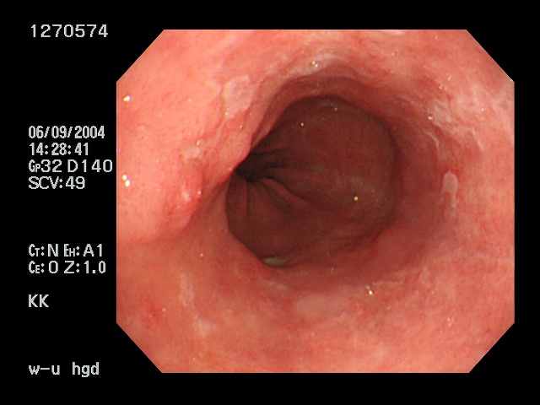
Malignant progression
Intestinal metaplasia
Low-grade
intraepithelial neoplasia
(LGIN)
High-grade
intraepithelial neoplasia
(HGIN)
Adenocarcinoma: invasive cancer

Slide 11
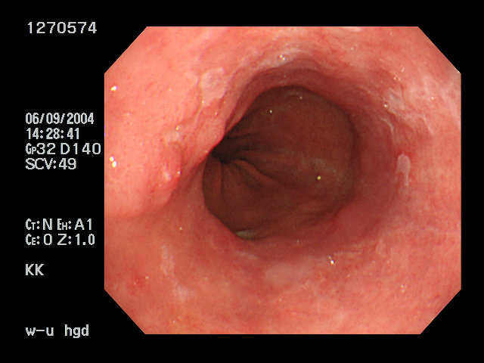
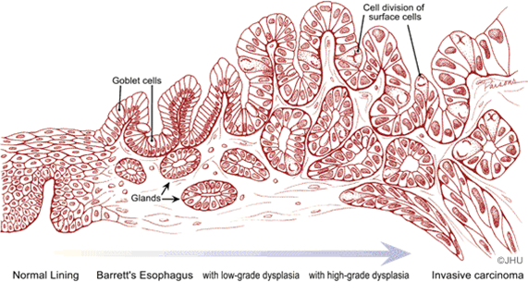

Barrett surveillance endoscopie
WINDOW
OF
OPPORTUNITY
Notes:
Teveel tet op een dia, max ongeveer 7 regels het rode deel op een volgende dia zetten en in zwart.
Community en referral vertlen

Slide 13
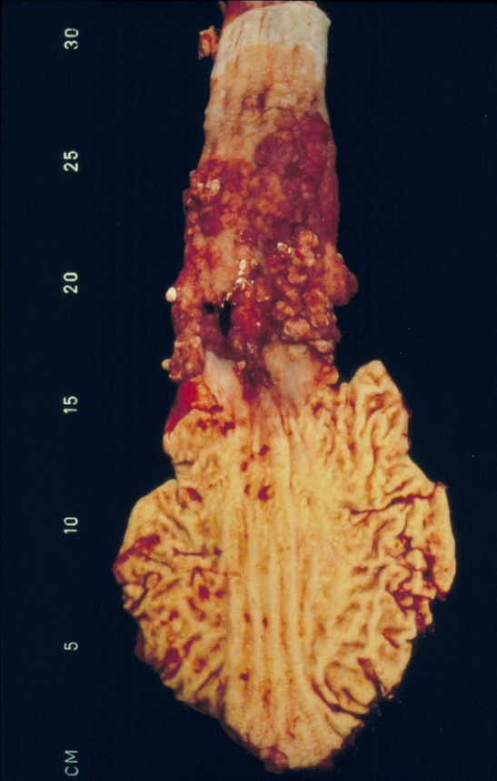
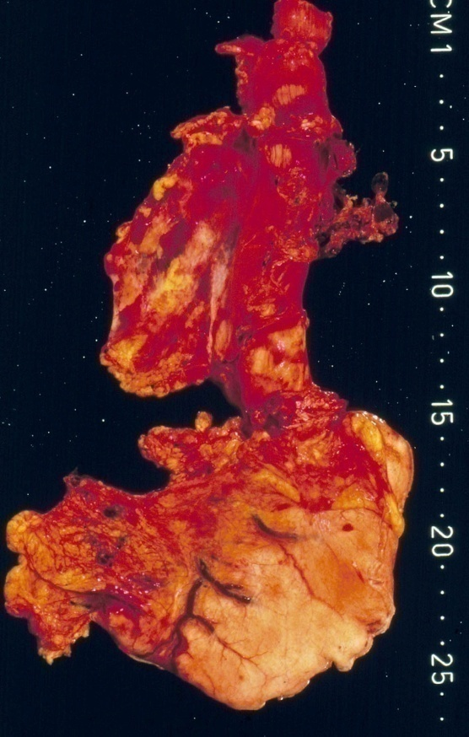
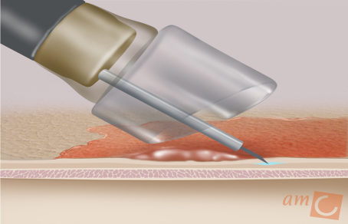
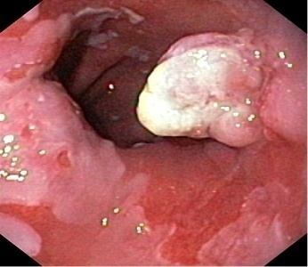
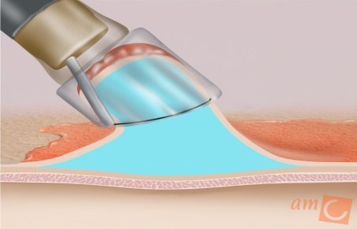
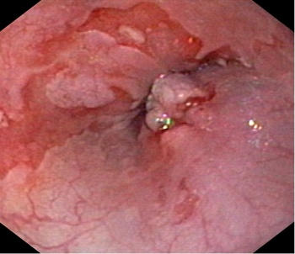
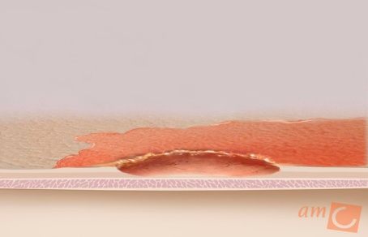
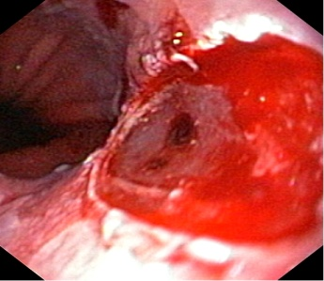
Surgery vs. Endoscopic Tx
Morbidity (30-50%)
Mortality (>3%)
Reduces quality of life
Preserves the esophagus
Low morbidity/mortality

Slide 14
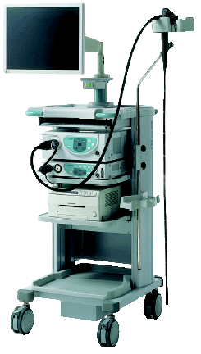
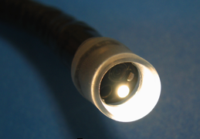

Slide 15
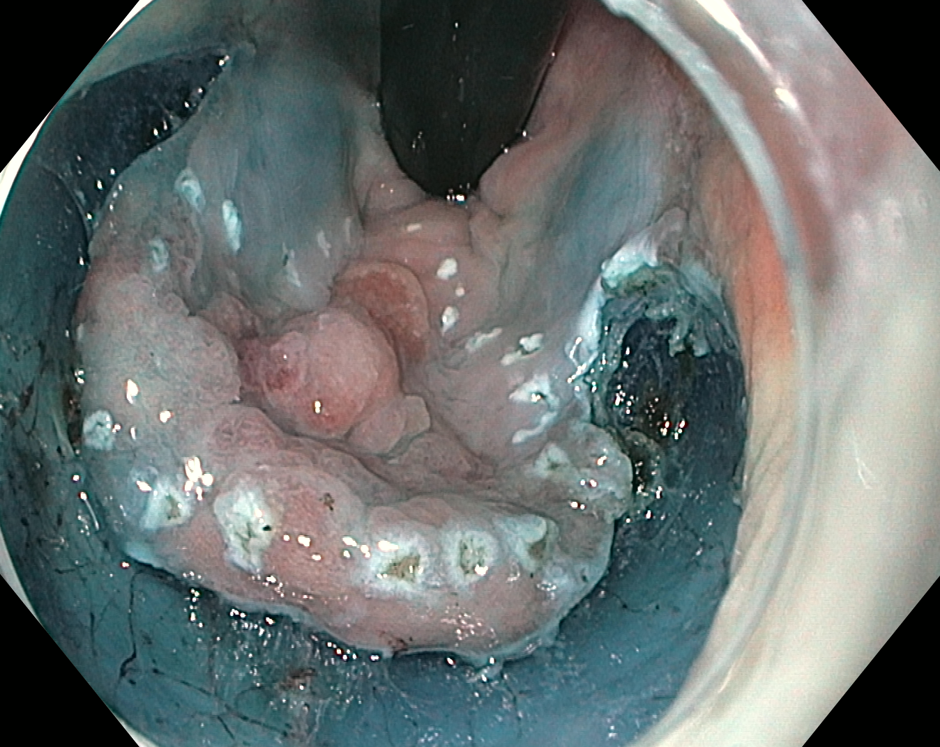
ESD: third space endoscopy

Slide 16
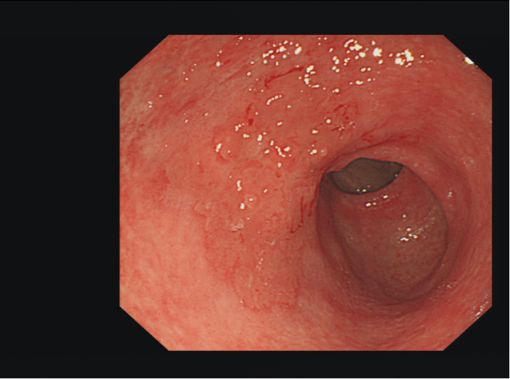
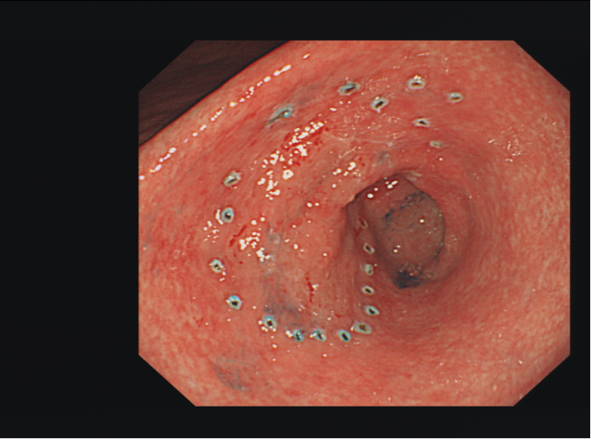
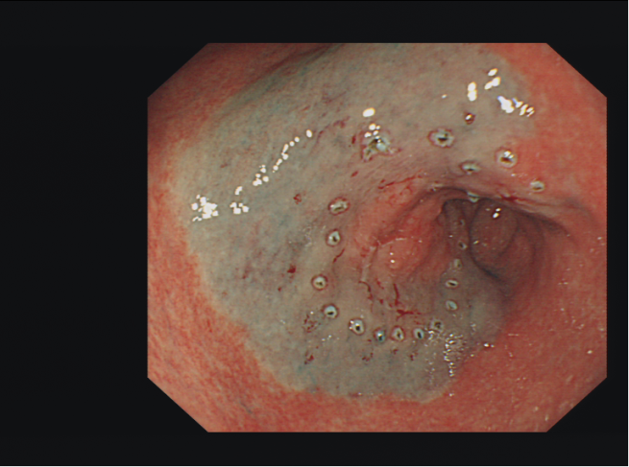
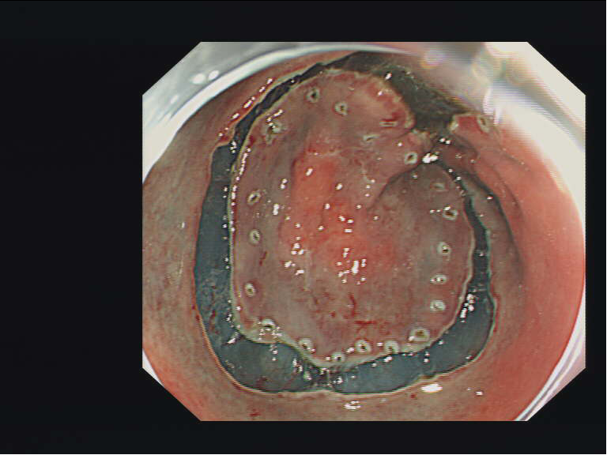
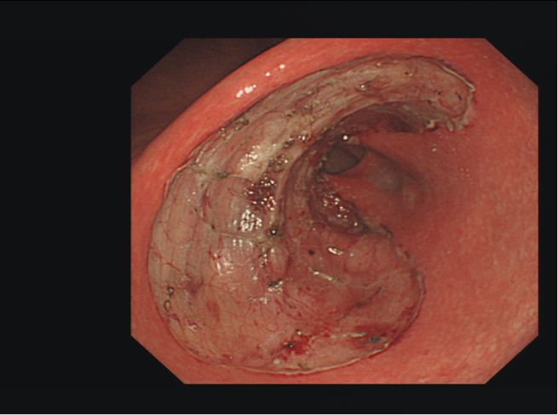
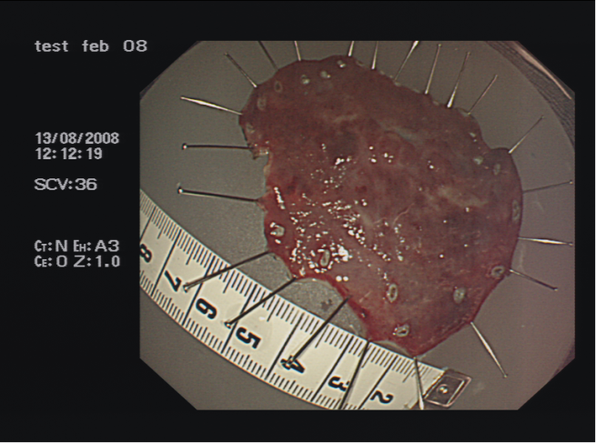
Why ESD?
More controlled way of resecting.
    Suctioning vs. precise lateral incision.
    Blind snaring vs. visual dissection

Slide 17
I-DATE www.Barrett.nl
Initiative on Detection and Treatment of Early Neoplasia in the Upper GI-tract: a platform for registration and scientific research.
Initiative from participating centers in the Dutch EMR-training program: Amsterdam, Eindhoven, Groningen, Leuven, Nieuwegein, Den Haag, Zwolle, Rotterdam
Aims:
  improvement of detection and treatment of early neoplasia in the upper GI-tract
  standardized treatment protocol
  procedure registration in a database
  advisory institution
  development of guidelines

Slide 18

Artificial intelligence

Slide 19
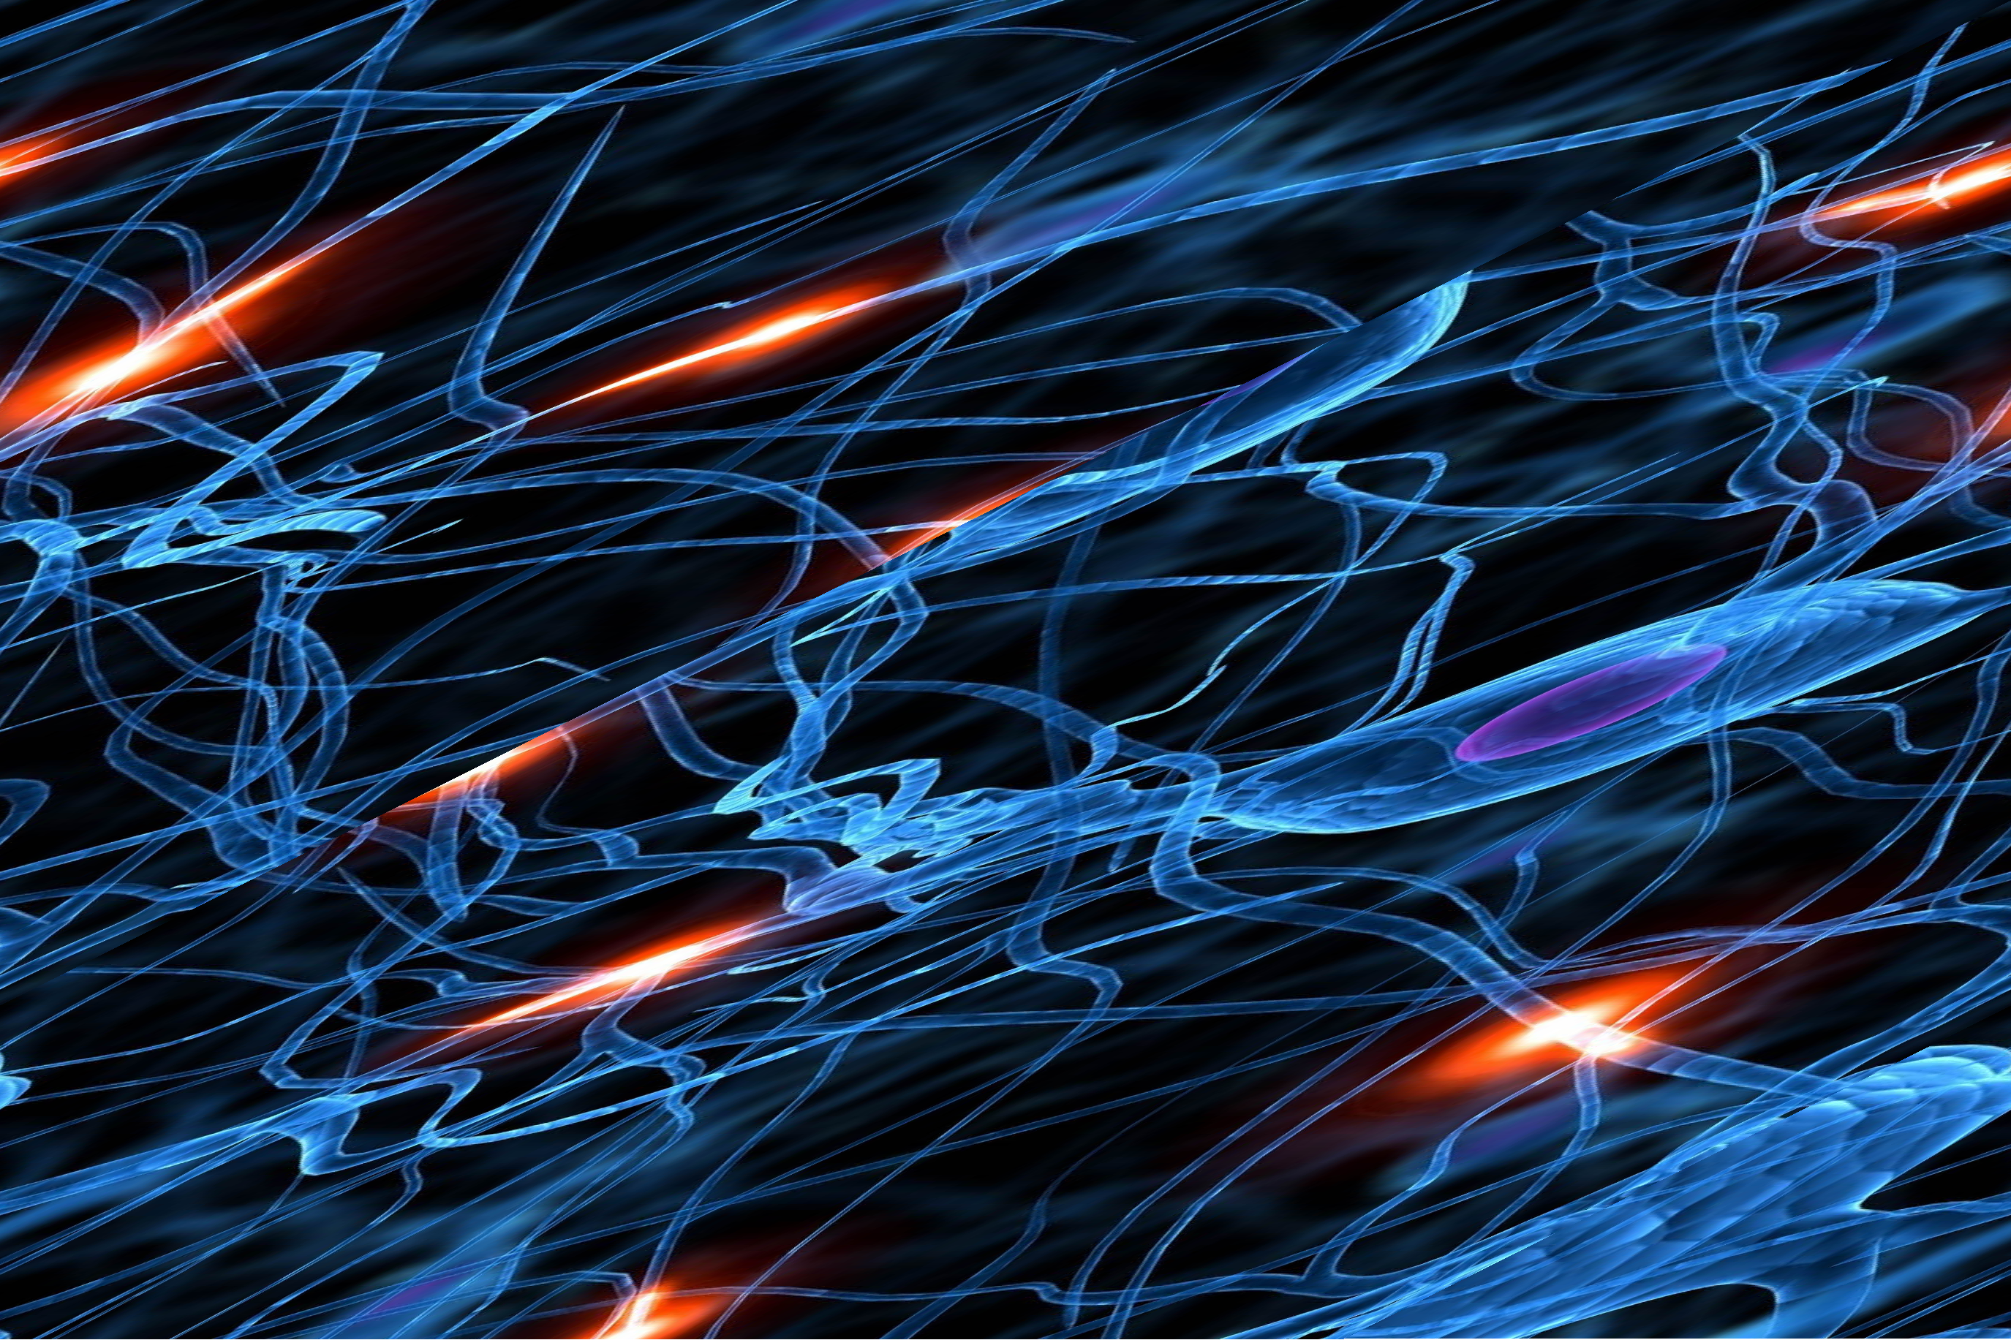
To Err is Human!
Psychological
Not objective
Influenced by stress/emotions
Physical
Fatigue
Eye fixation
Colour blindness
Cognition
Learning takes years
Aging
Large variation in knowledge

Slide 20
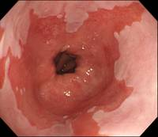
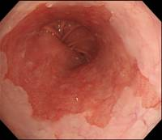
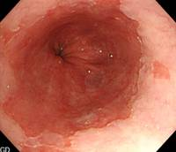
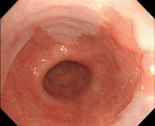
Detectie van vroege vormen van slokdarmkanker is moeilijk
BE with IM
Low grade dysplasia
High grade dysplasia
Early cancer
250 vroege slokdarmkankers per jaar
750 MDL artsen
Per 3 jaar 1 casus per arts!
Op deze manier is het verkrijgen van expertise dus lastig!!!

Slide 21
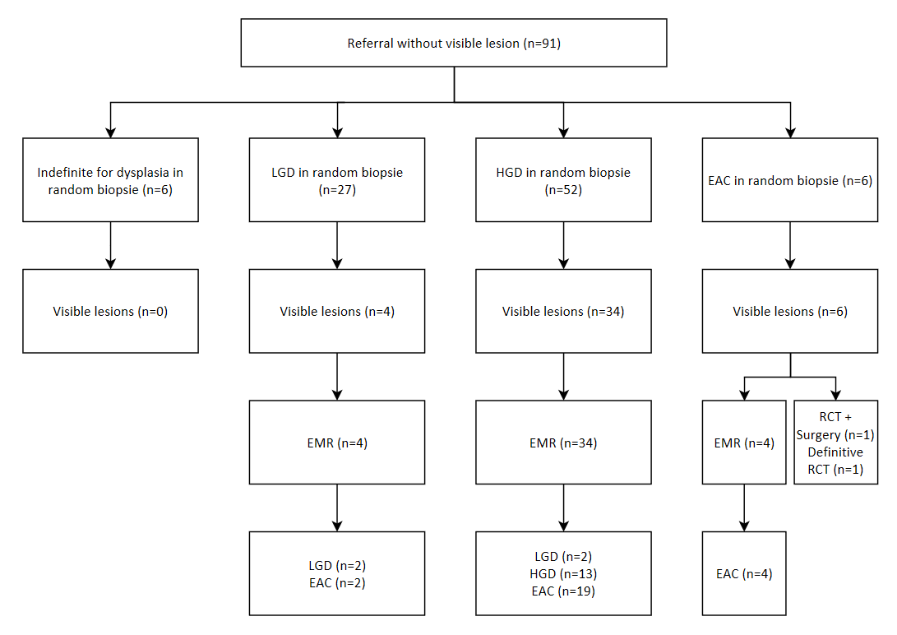
Noordzij et al Dig Dis Science (2019)

Slide 22
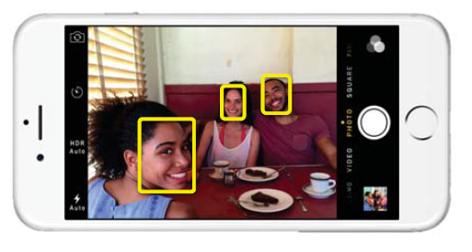

Your iPhone can detect and recognize faces..
.. A computer can characterize complex medical images
Notes:
Because a computer-aided diagnosis (CADx) system is very technical and may sound a little abstract. Here is an example. In the same way your iPhone can detect and recognize faces.. an endoscope can characterize colorectal polyps.

Slide 23
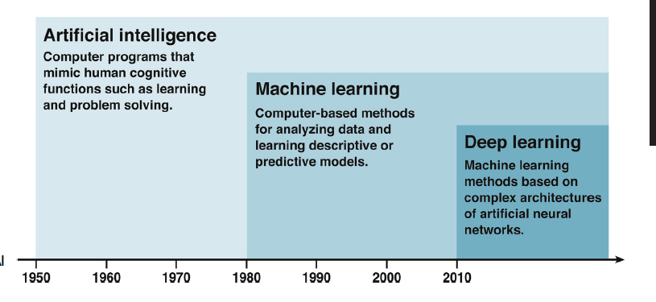
Artificial intelligence

Slide 24
Definitie
Artificial Intelligence versus Machine Learning
Artificial Intelligence is het nabootsen van menselijke intelligentie m.b.v. computers/software.
Machine Learning refereert aan de mogelijkheid van computers/software om van grote hoeveelheid data te leren wat er gedaan moet worden.
De computer voert dus geen door mensen ingevoerde regels uit. Deze manier van leren maakt gebruik van de enorme rekenkracht van moderne computers – dikwijls via de grafische kaart – en van de mogelijkheid om snel grote hoeveelheden data te kunnen verwerken.

Slide 25


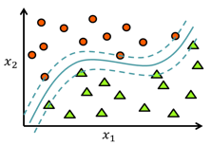


Two ways to build a CAD algorithm
?
Deep learning
approach
Clinically-inspired
Prediction

Slide 26
Computer aided detection: How does it work?
Several methods for computer aided detection:
Supervised learning
    Algorithm learns from human input:
      Labelled examples
      Choice of features for discrimination normal vs. abnormal
      Important to choose the ‘right’ features!
    ‘Clinically inspired’ algorithm
Unsupervised learning (≈ deep learning)
    Algorithm learns patterns from data by itself (without human help)
    Requires large data sets, computer power and time
Notes:
Maar hoe werkt computer aided detection nou?
Grofweg zijn er twee methoden te onderscheiden: Supervised learning en unsupervised learning.
Bij supervised learning, wordt het algoritme geholpen door menselijke input.
Dit gebeurt door de data te labelen, wat betekent dat je bijvoorbeeld zegt welke afbeeldingen afwijkend zijn en weke niet.
Daarnaast vertellen wij het algoritme ook welke features het algoritme moet gebruiken om te bepalen wat afwijkend is en wat niet.
Daarom worden dit ook wel clinically-inspired algoritmes genoemd.
Daar tegenover staat unsupervised learning. Hier wordt het algoritme niet geholpen en leert het zijn eigen patronen. Een voorbeeld hiervan is deep learning. Dit vergt echter wel bijzonder grote datasets en tijd.

Slide 27
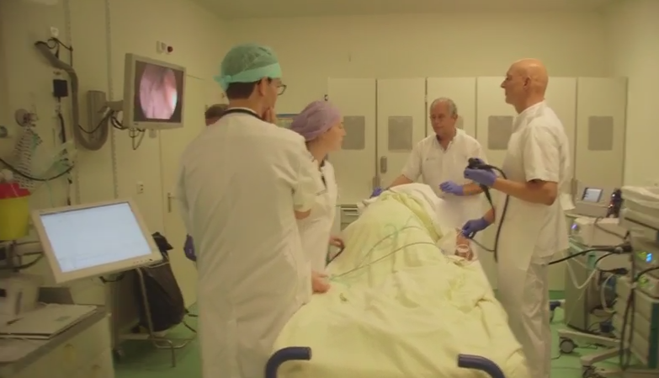
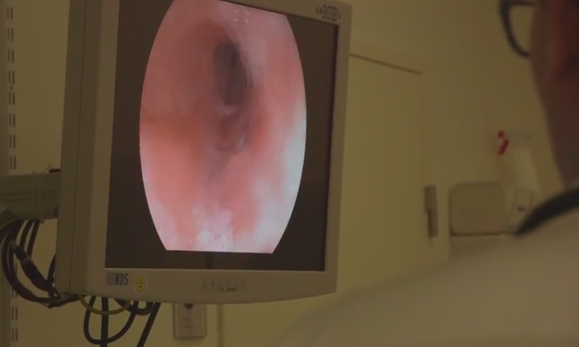
Endoscopic detection of BE neoplasia is challenging
Appearance of early neoplasia in Barrett Esophagus (BE) is subtle
Endoscopic detection is difficult
Computer aided detection could aid endoscopists in detection of BE neoplasia
Notes:
Zoals u weet is vroege Barret neoplasie zeer subtiel en daardoor endoscopisch moeilijk te detecteren. Een computer aided detection systeem zou hier kunnen helpen, door de endoscopist op de scopiekamer te wijzen op afwijkende gebieden, zoals we hier zien op de afbeelding.

Slide 28
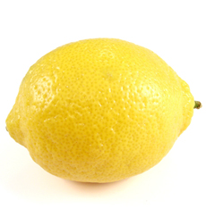
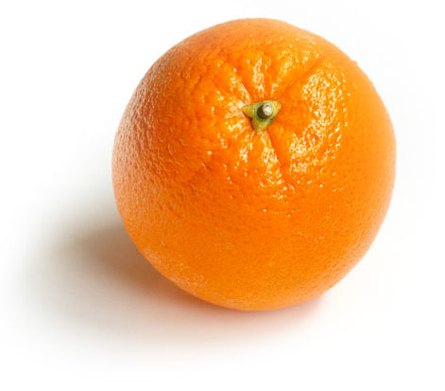

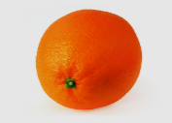

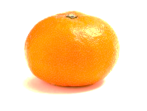
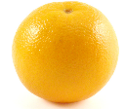
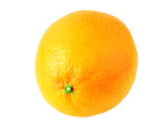
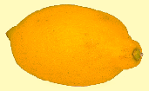
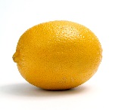
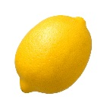
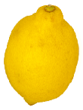
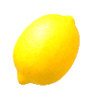

Choice of the right features is paramount for a succesful algorithm: oranges and lemons
Color: Orange
Shape: Sphere
Ø: ± 8 cm
Weigth: ±0.1 kg
Color: Yellow
Shape: Elipsoid
Ø: ± 8 cm
Weigth: ±0.1 kg
Oranges
Lemons
Color
Color
Shape
Shape
Notes:
Stel: we kiezen hier de eerste twee features kleur en vorm, dan zie je dat dit goed gekozen is: Er is een duidelijk verschil tussen de kleur en vorm van sinaasappels en citroenen.
Daarom zal het algoritme, als hij maar genoeg data krijgt om te trainen, uiteindelijk goed het onderscheid kunnen maken.

Slide 29




How did we quantify our features color and texture?
Every image can be quantified in a set of numbers: Texture
Dysplastic tissue show higher variability in texture compared to non-dysplastic tissue.
Early cancer
Healthy tissue
Notes:
Hetzelfde geldt voor textuur: Een verschil in oppervlakte kan worden gewantificeerd, zoals we hier zien in de figuren, waarbij blijkt dat kankerweefsel een grotere amplitude vertoont dan vlak, gezond weefsel.
Textuur wordt berekend uit distributie van kleur
Y-as: Intensity waarden
X-as: Pixel index (dus afstand)
Conclusie: Amplitude is groter bij neoplasia tov gezond weefsel.
Frequentie is echter hoger bij NDBE.

Slide 30




How did we quantify our features color and texture?
Every image can be quantified in a set of numbers: Color
Color images can be described mathematically as three gray scale images
=
Picture element: pixel
Notes:
Dat kan gelukkig relatief eenvoudig: Kleur is immers terug te brengen naar een reeks getallen op de bekende primaire kleueren blauw, rood en groen. Per pixel kan een verhouding van deze drie kleuren worden berekend.
Full HD = 1920 x 1080 pixels

Slide 31
For BE neoplasia we have chosen the features color and texture
Neoplastic tissue
Decision boundary
Color
Healthy tissue
Texture
Notes:
In het geval van Barrett neoplasie trainen wij het algoritme met de features kleur en textuur.

Slide 32
For BE neoplasia we have chosen the features color and texture
Prediction by algorithm: Neoplasia
Decision boundary
Color
Texture
Notes:
Wanneer dan een bepaalde drempelwaarde wordt bereikt, kan het algoritme voorspellen of er neoplasie aanwezig is.

Slide 33





Early cancer detection in Barrett’s esophagus
CAD of early Barrett’s neoplasia
Extract information
Make decision
Features
Extract information
Learn to distinguish
Machine learning
Annotated examples

Slide 34


In this feasibility study we used high-quality endoscopic images of BE neoplasia
Six international experts delineated the lesions on all neoplastic images
Proprietary online software tool
Notes:
Vervolgens werden de afwijkingen op deze afbeeldingen door 6 internationale experts gedelineerd om een ground truth te verkrijgen die gebruikt kon worden om het algoritme te leren wat afwijkend is.
Dit deden zij met behulp van een online software tool.

Slide 35


Slide 36


Slide 37





Machine Learning in Endoscopy
Machine learning in Endoscopy
Notes:
Thank you for the introduction. Ladies and gentleman, I am happy to present to you the results of the second ARGOS project: The development of an endoscopic deep learning computer aided detection system for Barrett’s neoplasia.

Slide 38



The ARGOS-project
De Groof et al. Gastroenterology 2020
Computer Assisted Detection (CAD) algorithm

Slide 39
The ARGOS-project
De Groof et al. Gastroenterology 2020
automatic and real-time endoscopic detection of BE neoplasia

Slide 40
Two ways to build a CAD algorithm
?
Deep learning
approach
Clinically-inspired
Prediction

Slide 41
Quick critical appraisal of CAD studies
CAD algorithms needs to show their merit on an external test set.
Should contain cases which are a true challence for endoscopic detection.
Performance on an external test set needs some kind of reference.
Jacques Bergman February 2021

Slide 42


 | Accuracy | Sensitivity | Specificity
53 endoscopists | 73% | 72% | 74%
CAD algorithm | 88% | 93% | 88%

Slide 43

 | Accuracy | Sensitivity | Specificity
53 endoscopists | 73% | 72% | 74%
CAD algorithm | 88% | 93% | 88%
Jacques Bergman February 2021

Slide 44
ARGOS-project
De Groof et al. Gastroenterology 2020
Computer Assisted Detection (CAD) algorithm

Slide 45
ARGOS-project
De Groof et al. Gastroenterology 2020
automatic and real-time endoscopic detection of BE neoplasia

Slide 46
 | Accuracy | Sensitivity | Specificity
53 endoscopists | 73% | 72% | 74%
CAD algorithm | 88% | 93% | 88%

Slide 48


Visualisation of training, validation and test set and overfitting, and their appropriate use.
Fons van der Sommen et al. Gut 2020;69:2035-2045
Copyright © BMJ Publishing Group Ltd & British Society of Gastroenterology. All rights reserved.
Notes:
Visualisation of training, validation and test set and overfitting, and their appropriate use. The training dataset is used to train the model, followed by validation. In case of unsatisfactory performance, the model is changed, retrained and again validated. In case of satisfactory performance, the model is then tested on a separate test set to evaluate model performance.

Slide 49

Graphical display of fourfold cross-validation.
Fons van der Sommen et al. Gut 2020;69:2035-2045
Copyright © BMJ Publishing Group Ltd & British Society of Gastroenterology. All rights reserved.
Notes:
Graphical display of fourfold cross-validation.

Slide 50


Slide 51


How big is the CRC problem in NL?
In 2017 incidence of 13.739; 4-5 % get colorectal cancer
In 2016 prevalence 75.000 (= persons living with CRC)
Third most prevalent cancer type in males and females

Slide 52


Slide 53


FIT-based CRC screening
Relevant findings;
Colorectal cancer
Advanced adenomas
Notes:
Geen idee of je een algemene introductie wil geven op het programma (als herhaling)

Slide 54



Slide 55


Slide 57




Slide 59


Slide 60
Why classify polyps?
Implementation of Novel strategies
“Inspect and leave”
“ resect and discard”
- Cost-effectiveness
- Patient Safety

Slide 61

Improving optical diagnosis of colorectal polyps using computer-aided diagnosis (CADx) and the BLI adenoma serrated international classification (BASIC) versus intuition.
Webinar Digestive Disease Days, September 2020
Q.E.W. van der Zander^{*1,2}, R.M. Schreuder^{*3}, R. Fonollà⁴, T. Scheeve⁴, F. van der Sommen⁴, B. Winkens⁵, P. Aepli⁶, B. Hayee⁷, A.B. Pischel⁸, M. Stefanovic⁹, S. Subramaniam¹⁰, P. Bhandari¹⁰, P.H.N. de With⁴, A.A.M. Masclee¹, E.J. Schoon³
¹Division of Gastroenterology and Hepatology, Maastricht UMC+, Maastricht, The Netherlands;
²GROW, School for Oncology and Developmental Biology, Maastricht University, Maastricht, The Netherlands;
³Division of Gastroenterology and Hepatology, Catharina Hospital Eindhoven, Eindhoven, The Netherlands;
⁴Department of Electrical Engineering, Eindhoven University of Technology, Eindhoven, The Netherlands;
⁵Department of Methodology and Statistics, CAPHRI, Maastricht University, Maastricht, The Netherlands;
⁶Division of Gastroenterology and Hepatology, Luzerner Kantonsspital, Lucerne, Switzerland;
⁷Division of Gastroenterology and Hepatology, King's College Hospital, London, United Kingdom:
⁸Division of Gastroenterology and Hepatology, University Hospital Gothenburg, Gothenburg, Sweden;
⁹Division of Gastroenterology and Hepatology, Diagnostični Center Bled, Ljubljana, Slovenia;
¹⁰Division of Gastroenterology and Hepatology, Queen Alexandra Hospital, Portsmouth, United Kingdom;
*Both authors contributed equally to this manuscript.

Slide 62


Background and methods
Improving optical diagnosis of colorectal polyps
  Blue light imaging (BLI)
  BLI adenoma serrated international classification (BASIC)
  Computer-aided diagnosis system (CADx)

Slide 63
Results - BASIC
Group |  |  | Intuition Mean % (SD) | BASIC Mean % (SD) | p-value
Experts (n = 6)
 | Accuracy |  | 79.5 (6.6) | 81.7 (4.2) | 0.140
 | Sensitivity |  | 50.0 (16.2) | 61.1 (5.0) | 0.215
 | Specificity |  | 95.6 (4.9) | 94.1 (1.8) | 0.537
 | PPV |  | 83.7 (15.1) | 77.8 (4.6) | 0.435
 | NPV |  | 85.4 (3.7) | 87.9 (1.3) | 0.215
Novices (n = 13)
 | Accuracy |  | 66.7 (8.4) | 66.5 (9.3) | 0.953
 | Sensitivity |  | 46.2 (16.7) | 55.4 (14.7) | 0.089
 | Specificity |  | 93.2 (4.0) | 92.1 (6.2) | 0.546
 | PPV |  | 69.3 (13.9) | 71.9 (15.0) | 0.603
 | NPV |  | 84.0 (4.2) | 86.2 (4.0) | 0.158
BASIC: BLI adenoma serrated international classification; NPV: negative predictive value; PPV: positive predictive value; SD: standard deviation.

Slide 64


Results - CADx
 | HDWL | BLI | Overall
 | mean % | mean % | mean %
Diagnostic accuracy | 88.3 | 86.7 | 95.0
Sensitivity | 84.4 | 94.4 | 95.6
Specificity | 100.0 | 93.3 | 93.3
PPV | 100.0 | 97.4 | 97.7
NPV | 68.2 | 66.7 | 87.5
AUC | 0.92 | 0.89 | 0.94
81.7% 66.7%
p=0.031 p<0.001
AUC: Area under ROC curve; BLI: blue light imaging; CADx: computer-aided diagnosis; HDWL: high-definition white light; NPV: negative predictive value; PPV: positive predictive value.

Slide 65




Slide 66


Slide 67

Drawbacks
Deskilling of endoscopists
Increasing medical expenses
Possible fatigue by extra information(false positive alarms)
Legal responsibilities in case of misdiagnosis
Mori et al 2021

Slide 69


